Slide 1

Выявление коррупциогенных факторов в нормативных актах
WhileTrue
Курбанов Ринат, Подоприхин Максим, Василий Кузин, Питанов Елисей

Slide 2
АКТУАЛЬНОСТЬ
Проблема: Необходимо выявить в представленных документах части текстов, наиболее подверженных коррупциогенным факторам(допускающие вольную трактовку и тд.)
Решение: Внедрение системы на базе МО для автоматической разметки подозрительных мест в документах. Использование алгоритма как помощника при работе экспертов с возможностью самообучения и дообучения.

Slide 3
В ходе хакатона
Исследованы данные
Протестированы гипотезы по обработке текстов
Протестированы гипотезы по архитектуре
•Выбраны архитектуры “промежуточных” моделей
Обучен финальный классификатор
Написан код с возможностью дообучения
Разработан прототип сервиса
Разработан telegram bot для возможности тестирования сервиса
Проанализированы требования и перспективы поддержки и масштабирования проекта

Slide 4
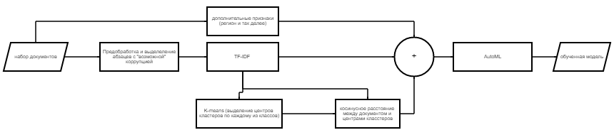
Архитектура решения. Тренировка

Slide 5
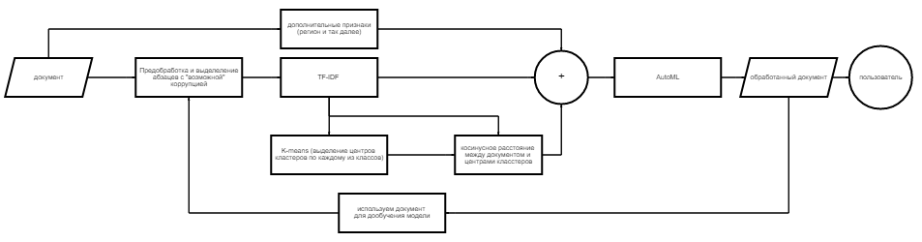
Архитектура решения. Предсказание

Slide 6
Использованные технологии
Python
LightAutoML
Scikit-learn
MongoDB
PyTeleramBotApi
Для сайта планируется:
MongoDB
Python + Go(при серьезном масштабировании)
Angular/React JS

Slide 7
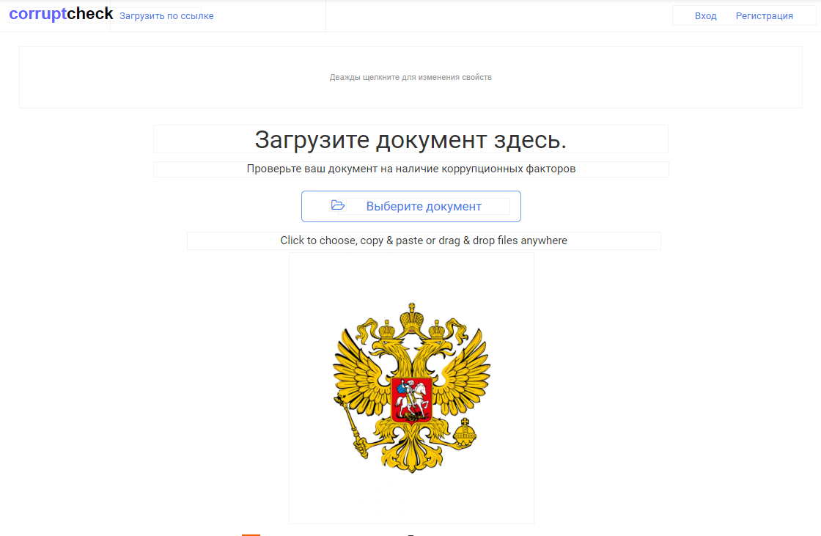
Прототип сайта

Slide 8
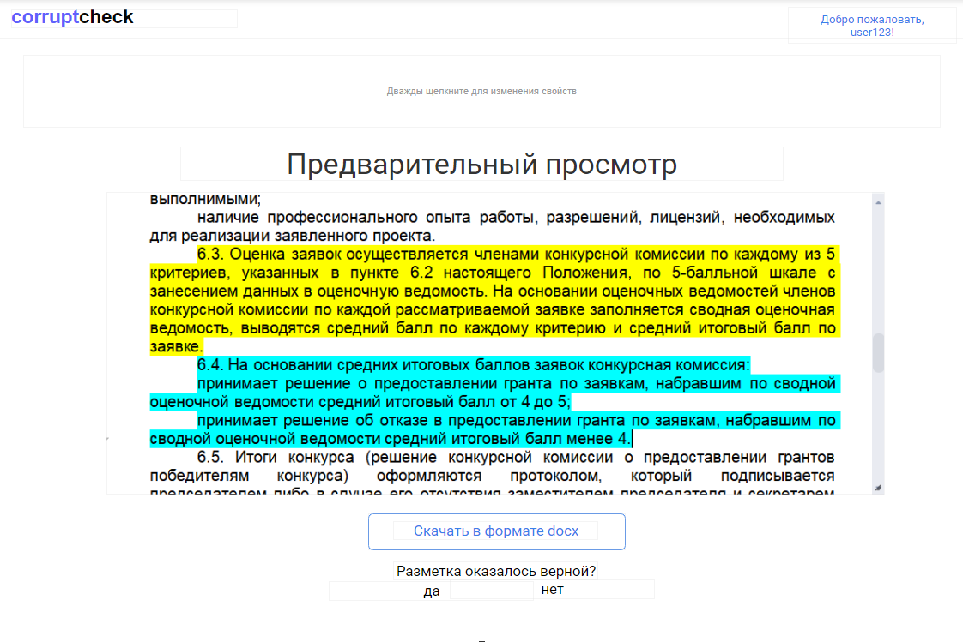
Прототип сайта

Slide 9
Результаты
-Обучена и протестирована модель ML
-Сделан первый подход к UI
-Система дообучаема и готова к запуску
-Команда готова к доработке и внедрению решения

Slide 10
Возможные будущие затраты
Доработка модели – 4 Middle DS (1-2 мес)
Поддержание модели – 1 Мiddle DS (0.5 ставки)
Разработка сайта – FullStack разработчик (6 мес)
Оборудование 16гб RAM 100гб HDD

Slide 11
Развитие проекта
Разработка сайта
Улучшение качества модели за счет дообучения
Ускорение дообучения и обучения за счет оптимизации кода и перехода на новое оборудование

Slide 12
Команда
Курбанов Ринат
Студент-химик МГУ, Data Scientist СИБУР. Множество реализованных проектов в сфере AI/ML.
Подоприхин Максим
Студент мехмата МГУ, окончил курсы повышения квалификации от MAIL.RU, успешно внедренные в production решения в Консультант+
Питанов Елисей
Студент МФТИ, закончил ВМК МГУ, имеются успешные проекты. Реализовывал решения для Сбера, активно использующиеся и поныне
Кузин Василий
Успешные product решения в различных областях. PO.
Команда готова к дальнейшему сотрудничеству

Slide 13
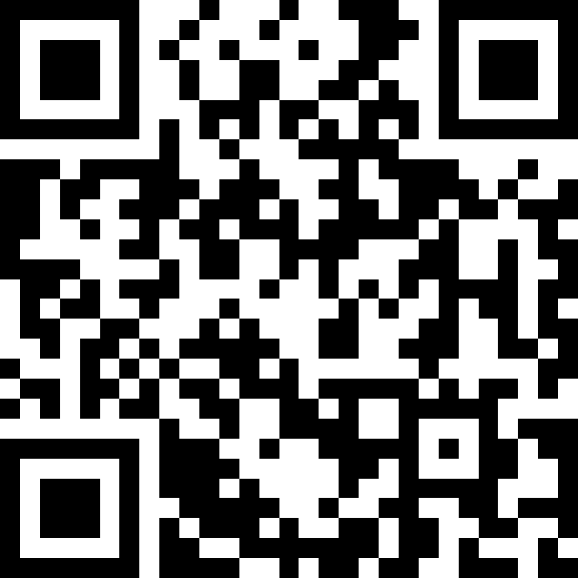
Спасибо за внимание! До новых встреч)

